Slide 1
Боги давніх римлян

Slide 2
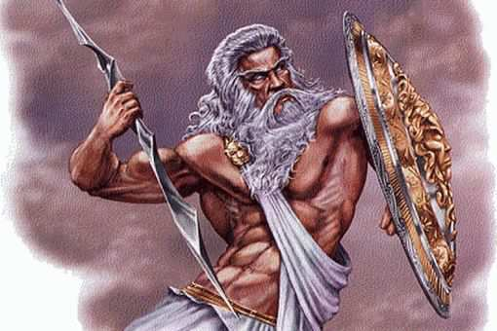
Головний бог
Головний бог римлян — Юпітер. Він вважався божеством денного світла та блискавки. На його честь римляни щороку влаштовували Великі Римські ігри. Із часом храм Юпітера на Капітолії став головним храмом Рима.

Slide 3
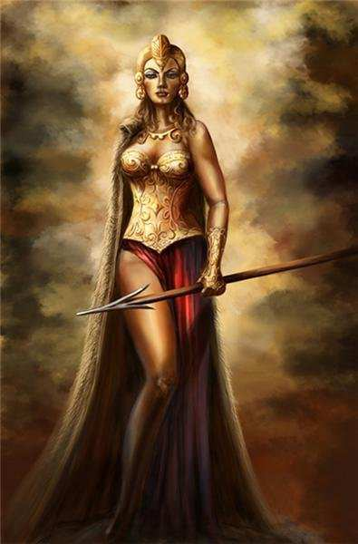
Діва Мінерва
Діва Мінерва була покровителькою наук, ремесел, мистецтв.

Slide 4
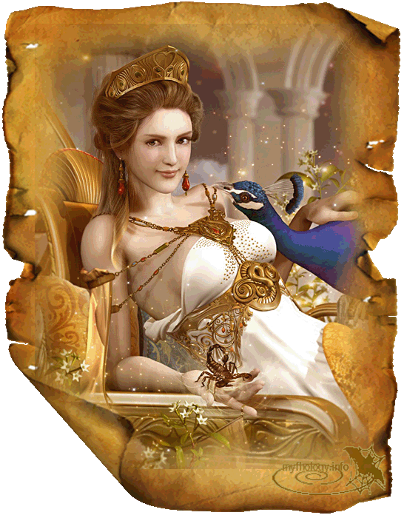
Юнона
Юнона (грецька Гера) — богиня заміжніх жінок.

Slide 5
Церера
Селяни вшановували богів землеробства. Господаркою хлібних полів була Церера.

Slide 6
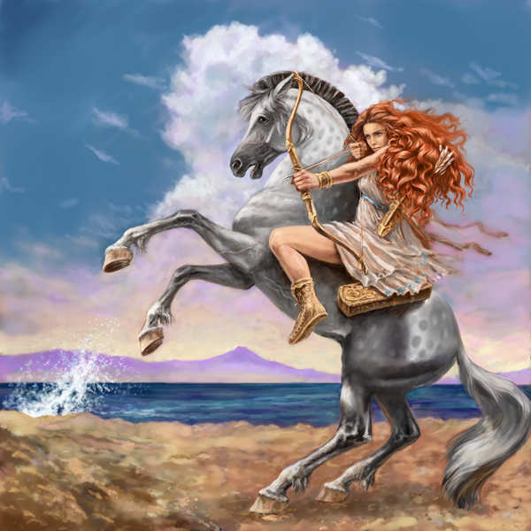
Діана
Богиня Діана вважалася покровителькою всіх латинян і захисницею простих людей — плебеїв і навіть рабів. Храм цієї богині на пагорбі Авентин був притулком для рабів-утікачів.

Slide 7
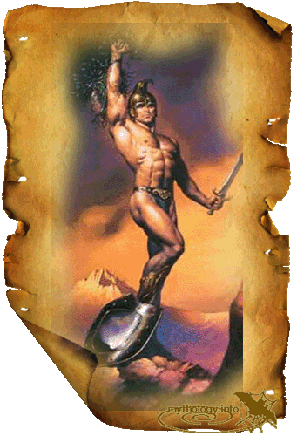
Марс
Великою шаною користувався в римлян їхній «прабатько» — бог війни Марс.

Slide 8
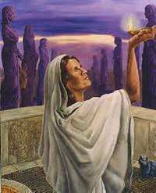
Діви-весталки
Римляни вірили, що їхня держава існуватиме доти, доки горить вогонь Вести — богині домашнього вогнища. Діви-весталки, жриці Вести, зберігали потаємні святині, вивезені Енеєм із Трої. На того, хто образив весталку, чекала смерть, проте самі весталки могли врятувати засуджених до страти.

Slide 9
Як і давні греки, римляни вірили, що в кожному кущі, у річці, лісі живуть надприродні істоти, які можуть бути добрими або злими, допомагати або шкодити людям. У кожного члена сім’ї був свій дух-покровитель, якого називали генієм. Боги-охоронці пенати оптувалися домашнім вогнищем, помешканнями. Ларами називалися добрі душі померлих предків, які піклувалися про сім’ю та її благополуччя за межами дому. У кожному будинку було спеціальне місце поклоніння домашнім богам — ларарій.

Slide 10
ДЯКУЮ ЗА УВАГУ!

